Slide 1
Tuần 7
Bài 21: Luyện tập chung – Tiết 1
TOÁN 2
Tập 1

Slide 2

KHỞI ĐỘNG
TRÒ CHƠI ĐỐ BẠN

Slide 3



9 + 2 = 11
Hãy nêu các phép tính khác từ phép tính trên.
2 + 9 = 11
11 – 2 = 9
11 – 9 = 2

Slide 4

LUYỆN TẬP – THỰC HÀNH

Slide 5

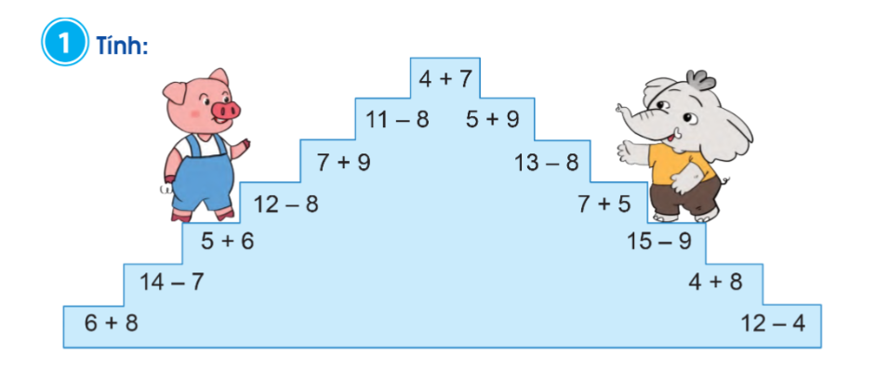
Tính:
1

Slide 6





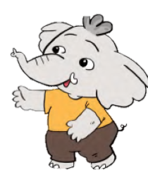
ĐƯỜNG LÊN ĐỈNH OLIMPIA
Hai đội tham gia trò chơi.
Để leo lên được một bậc, phải trả lời đúng kết quả của phép tính trò chơi đưa ra.
Đội nào bấm chuông trước sẽ giành được quyền trả lời. Nếu trả lời đúng, sẽ leo lên được bậc thang tiếp theo. Nếu trả lời sai, đội bạn sẽ được quyền trả lời.

Slide 7







7 + 5 = ?
12 - 8 = ?
7 + 9 = ?
13 - 8 = ?
11 – 8 = ?
5 + 6 = ?
4 + 7 = ?
5 + 9 = ?
14 – 7 = ?
15 - 9 = ?
4 + 8 = ?
6 + 8 = ?
12 – 4 = ?
14
8
12
7
11
6
4
12
16
5
3
14
11
Notes:
Sau khi 1 câu hỏi hiện ra, bấm vào phép tính để hiện đáp án, sau đó bấm thêm 1 lần để phép tính bay đi, chuyển phép tính mới

Slide 8




Tính nhẩm:
2
9 + 6 =
6 + 9 =
15 - 9 =
15 - 6 =
9 + 8 =
8 + 9 =
17 – 8 =
17 – 9 =
8 + 5 =
5 + 8 =
13 – 5 =
13 – 8 =

Slide 9


Nêu các phép tính thích hợp (theo mẫu):
3
12
5
7
14
8
6
9
7
16
+ =
+ =
5 + 7 = 12
7 + 5 = 12
+ =
+ =
12 – 5 = 7
- =
- =
12 – 7 = 5
- =
- =

Slide 10











BAY LÊN NÀO

Slide 11


Khám phá
Hổ
Khỉ
Ngựa vằn
Voi
Hươu cao cổ
Notes:
GV bấm vào text “khỉ”, “ngựa vằn”,… để hiện câu hỏi => bấm vào khinh khí cầu để con vật bay lên

Slide 12

7 + 8 = ?
15

Slide 13
14 – 8 = ?
6

Slide 14
16 – 9 = ?
7

Slide 15
Từ các số 8, 4, 12 hãy lập các phép tính tương ứng
8 + 4 = 12
4 + 8 = 12
12 - 4 = 8
12 - 8 = 4

Slide 16
Từ các số 6, 7, 13 hãy lập các phép tính tương ứng
6 + 7 = 13
6 + 7 = 13
13 - 6 = 7
13 - 7 = 6

Slide 17








Slide 18


Em hãy chia sẻ những việc
đã thực hiện được trong bài học hôm nay.

Slide 19

DẶN DÒ

Slide 20
Hoc10 chúc các em học tốt!

